Slide 1
Методические рекомендации для родителей детей дошкольного возраста:
«10 «золотых» правил
для ответственных
родителей-водителей»
Автор: воспитатель Подрезова А.А.

Slide 2
Некоторые родители ошибочно полагают, что если их ребенок дошкольного возраста передвигается преимущественно в машине, то ПДД ему знать пока необязательно. На самом деле активное детское воображение имеет образное восприятие, даже во время пассивного нахождения в детском кресле ребенок впитывает информацию об окружающей обстановке. Проведите это время с максимальной пользой – потратьте его на обучение правилам дорожного движения.

Slide 3
Прежде всего, взрослые своим примером демонстрируют ребенку, как правильно вести себя в дорожной ситуации. Малыш вполне способен заметить, пристегнулся ли взрослый ремнем безопасности до начала движения, убрал ли мобильный телефон и не отвлекается ли он на что-нибудь во время движения. Поэтому, как ни банально, обучение детей ПДД родителям надо начинать с себя. Мы решили разработать ряд так называемых «золотых правил для родителей-водителей» и немножечко просветить вас, уважаемые родители, по данной теме.

Slide 4
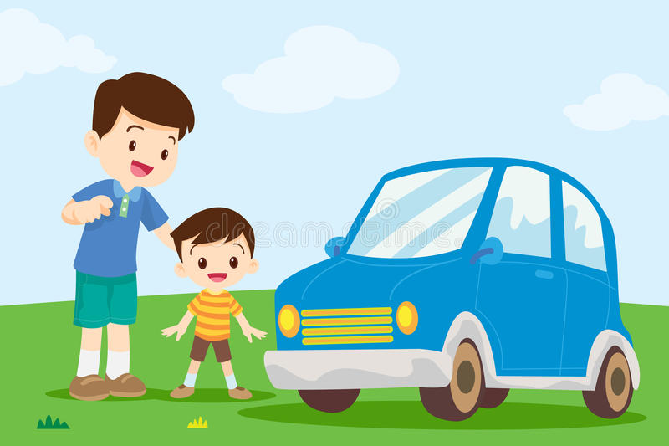
Правило №1:
Папы, мамы!
Если вы хотите знать,
Как детишек обучать
Правилам движенья-
Вот вам предложение.
И главнее тут всего-
Начинать с вас самого.
Дети учатся у нас
И копируют подчас.

Slide 5
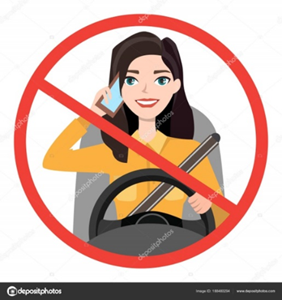
Правило №2:
Если едете в машине-
Отложите телефон.
Отвлекает от дороги
Очень многих он.

Slide 6
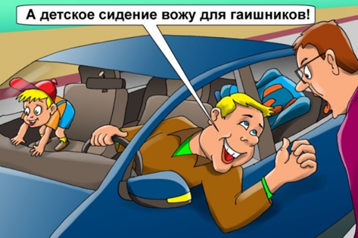
Правило №3:
Кресло для детей в машине-
Самый лучший, верный друг,
Защитит оно от травмы
При ударе вдруг.

Slide 7
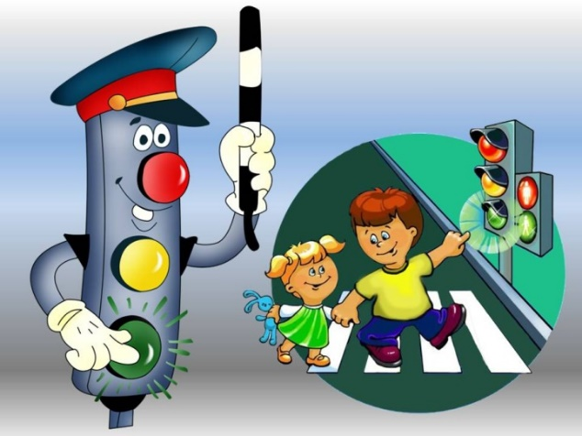
Правило №4:
Поиграйте в «Светофорчик»
С детками в пути.
Пусть он знает, где стоять вам,
Ну а где - идти.

Slide 8
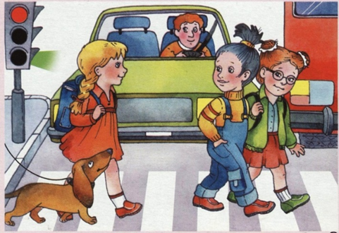
Правило №5:
Пешеходный переход-
Вот вам новая игра.
С полосатой «зеброй»
Познакомиться пора.
Вправо-влево посмотри-
Лишь тогда переходи!

Slide 9
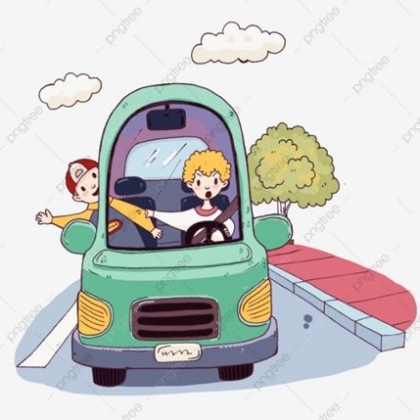
Правило №6:
Проследите, чтоб ремни
Пристегнули вы, садясь.
Ведь дети вас копируют,
Учатся у вас.
Ремешки вдруг расстегнут,
У окошка тут как тут.
А там столько неизвестного,
Очень интересного.
Выглянут, и что тогда?
Приключится вмиг беда!

Slide 10
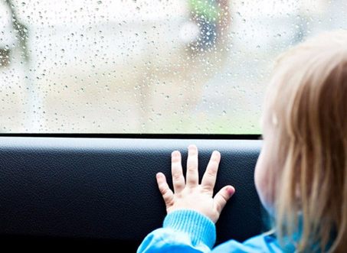
Правило №7:
И про двери не забудьте,
Их блокируйте всегда.
И поедете спокойно,
В безопасности тогда.

Slide 11
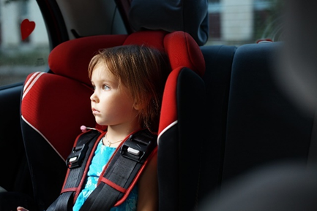
Правило № 8:
Если вам куда-то срочно
Нужно быстро убежать,
Малыша тогда с собою
Не забудьте взять.
Одного его в машине
Вы не оставляйте.
Даже вдруг на пять минут-
С собою забирайте.

Slide 12
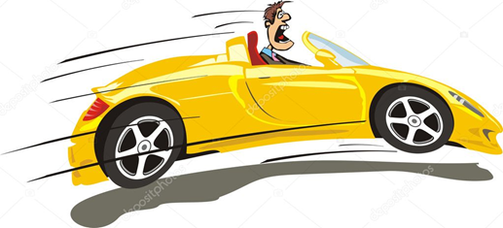
Правило №9:
Не спешите на дороге
С малышом своим.
Регулируйте, пожалуйста,
Скоростной режим.

Slide 13
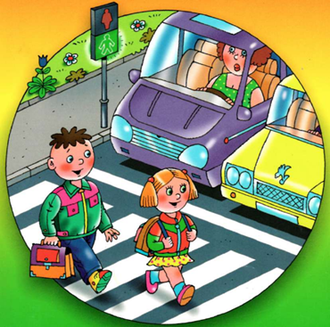
Правило №10:
Пропускайте пешеходов,
Проявляйте уважение!
В общем соблюдайте
Правила движения!

Slide 14
И помните!
Из наших детишек,
Девчонок и мальчишек,
Вырастут такие же водители ,
Как и их родители!

